Slide 1

课外古诗词诵读
《 竹里馆》
《 春夜洛城闻笛》

Slide 2

学 习 目 标：
了解“幽篁”“长啸”“玉笛”“折柳”的含义。
反复诵读，品味诗歌语言，理解诗歌中所蕴含的情感。

Slide 3
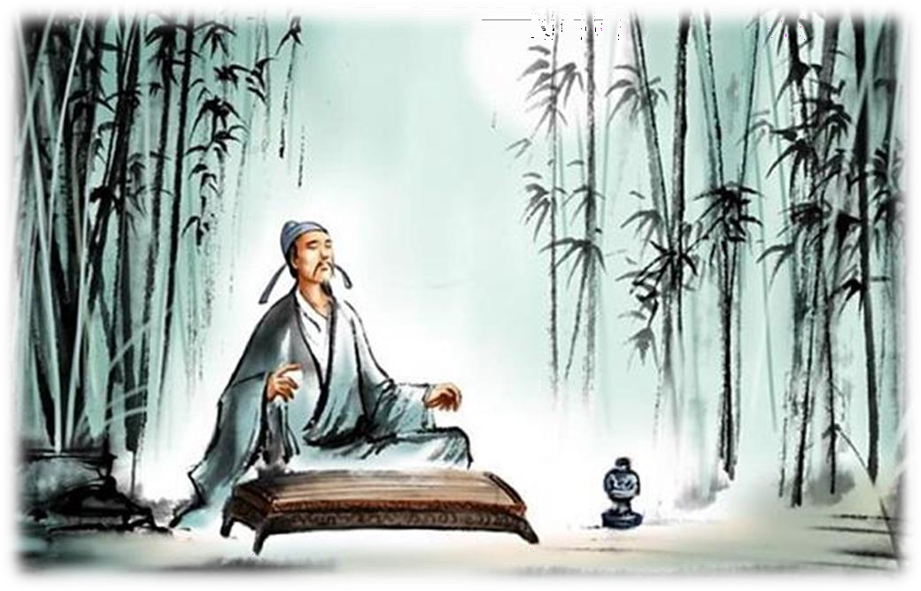
竹里馆
王 维（唐）

Slide 4


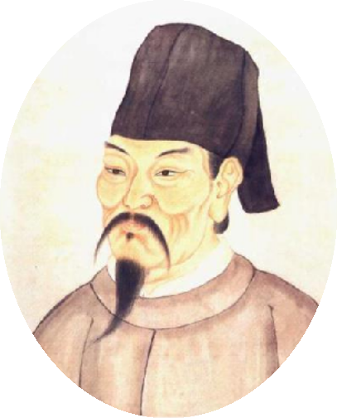
作者简介
王维（701—760），字摩诘，唐代杰 出诗人、画家。开元进士，官至尚书右丞， 与孟浩然齐名，并称“王孟”，同为山水田园派的代表人物。王维被称为“诗佛”，他的 作品清新淡雅，禅意丰富，苏轼曾评价他的 作品“诗中有画，画中有诗”。代表作品有 《使至塞上》《山居秋暝》《九月九日忆山东兄弟》等。

Slide 5

王维的名句回顾：
独在异乡为异客，每逢佳节倍思亲。
《九月九日忆山东兄弟》
明月松间照，清泉石上流。
《山居秋暝》
劝君更进一杯酒，西出阳关无故人。
《送元二使安西》

Slide 6
五言绝句
竹里馆
王 维
独 坐/ 幽 篁 里， 弹 琴 /复 长 啸。
深 林 /人 不 知，
明 月 /来 相 照。

Slide 7
诗句解读
建在竹林深处的房舍。
竹里馆
幽深的竹林。 篁，竹林。
王 维
独 坐 幽 篁 里， 弹 琴 复 长 啸。 深 林 人 不 知，
发出悠长清越的声音。
这里指“幽篁”。
照射我，意思是明月来 陪伴我。
明 月 来 相 照
。

Slide 8
【句解】
独自坐在幽深的竹林里，时而弹琴，时而长 啸。竹林深处清幽寂静无人知晓，唯有明月似解 人意，来相映照。

Slide 9






全诗表达了诗人怎样的思想情感？结合诗句，作简要分析。
竹里馆
（王 维）
独 坐 幽 篁 里，弹 琴 复 长 啸。 深 林 人 不 知，明 月 来 相 照。
幽篁、深林、明月
景物：
幽静、清雅
独坐、弹琴、长啸
人物活动：
宁静、淡泊

Slide 10
全诗表达了诗人怎样的思想情感？结合诗句，作简要分析。
诗中描述了诗人在幽深的竹林中享受着悠闲自在的生活，时而独坐冥想，时而弹琴，时而长啸，无人来扰，到了夜晚，自有明月相伴，展现出如诗如画的美景，表现了诗人淡泊的生活态度、高雅的生活情趣。

Slide 11
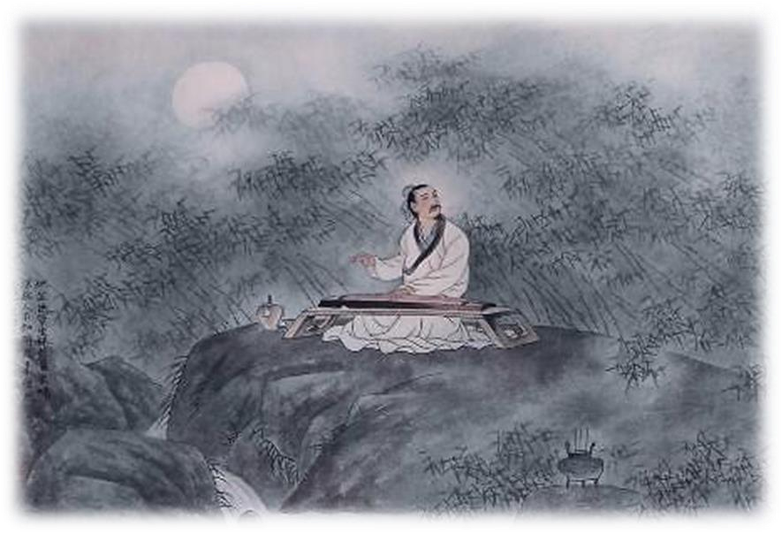
诗歌小结
这首诗描绘了诗人月 下独坐、弹琴长啸的悠闲 生活，表现了隐者闲适的 生活情趣，传达出诗人宁 静、淡泊的心境。

Slide 12
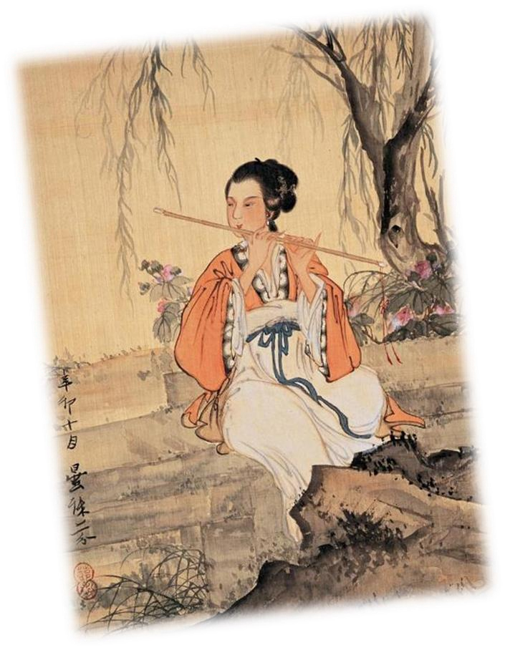
春夜洛城闻笛
李 白（唐）

Slide 13
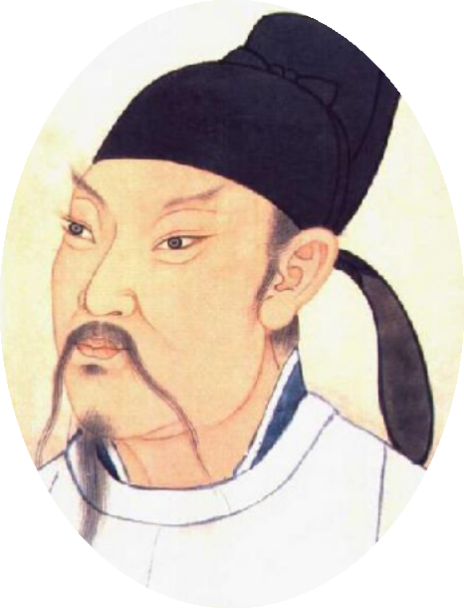
作者简介
李白（701—762），字太白，号青莲居士， 陇西成纪人，唐代杰出的浪漫主义诗人，有 “诗仙”之称。与杜甫齐名，世称“李杜”。 其作品风格豪放飘逸，想象奇特。代表作品有
《静夜思》《春夜洛城闻笛》《将进酒》《蜀 道难》等。

Slide 14
春夜洛城闻笛
李 白 谁 家 /玉 笛 /暗 飞 声， 散 入 /春 风/ 满 洛 城。 此 夜 /曲 中/ 闻 折 柳， 何 人/ 不 起 /故 园 情。
七言绝句

Slide 15
诗歌直接表达诗人思想情感的诗句是哪两句？表达了诗人怎样的思想感情？
此夜曲中闻折柳，何人不起故园情。 表达了诗人思乡的情感。

Slide 16
诗句解读
春夜洛城闻笛
李 白
悄悄地飘来声音。
笛子的美称。
谁 家 玉 笛 暗 飞 声，
即洛阳。
散 入 春 风 满 洛 城。 此 夜 曲 中 闻 折 柳， 何 人 不 起 故 园 情。
指《折杨柳》， 汉代乐府曲名。
内容多叙离别 之情。
故乡，家乡。

Slide 17
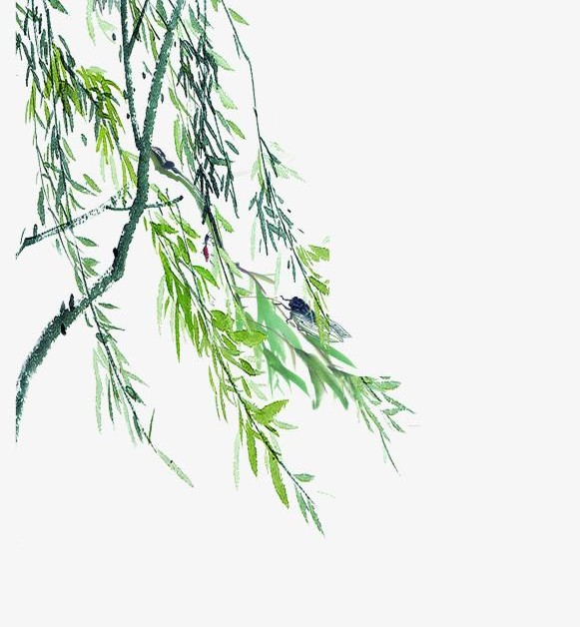
柳
谐音“留” 折柳赠别（依恋、不舍）
渭城朝雨浥轻尘，客舍青青柳色新。
（王维《送元二使安西》）
昔我往矣，杨柳依依。
（《诗经 小雅 采薇》）
思乡、盼归
羌笛何须怨杨柳，春风不度玉门关。
（王之涣《凉州词》）

Slide 18
春夜洛城闻笛
（李 白）
谁 家 玉 笛 暗 飞 声， 散 入 春 风 满 洛 城
此 夜 曲 中 闻 折 柳， 何 人 不 起 故 园 情。
【句解】不知何人用笛子吹奏出悠扬的声音，乘着春风
散落 全城。就在今夜的乐曲中，听到令人哀伤的《折杨柳》，
有谁的思乡之情不会因此而生呢？

Slide 19



简要分析“谁家玉笛暗飞声， 散入春风满洛城。”两句中的“暗”字、“满”字有着怎样的表达效果？
“暗”字把笛声的隐约、断续表现得淋漓尽致，衬托出夜晚 的安静。“满”字运用夸张的艺术手法，写悠扬的笛声随着春 风飘扬，传遍了洛城的每一个角落，更体现出诗人的感触之深， 思乡之切。

Slide 20

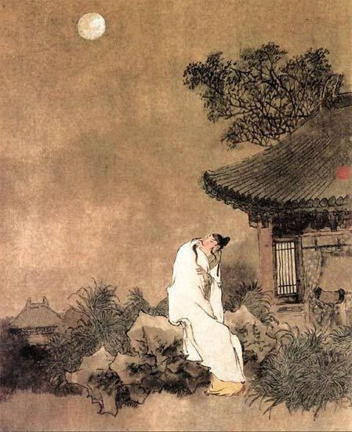
诗歌小结
这首诗通过客居洛阳城的 夜间闻笛声的细腻描写，引发 了诗人无限的思乡之情。

Slide 21

举头望明月，低头思故乡。
思乡名句：
李白《静夜思》
夕阳西下，断肠人在天涯。
马致远《天净沙 秋思》
少小离家老大回，乡音无改鬓毛衰。
贺知章《回乡偶书》
近乡情更怯，不敢问来人。
宋之问《渡汉江》
乡书何处达，归雁洛阳边。
王湾《次北固山下》

Slide 22
课堂练习
(1)《竹里馆》选自《 》，作者 ，是
(朝代)著名诗人。
(2)李白，字 ，唐代著名诗人，有“ ” 的美称。

Slide 23
课堂练习
(1)《竹里馆》选自《 王维集校注 》，作者 ^{王维} ，是
唐代 (朝代)著名诗人。
太白
(2)李白，字 ，唐代著名诗人，有“ 诗仙 ” 的美称。

Slide 24
课堂练习
《竹里馆》一诗中写诗人“独坐”“弹琴”“长啸”的 句子是： ， 。写夜静人寂、明月相伴的 句子是： ， 。
《春夜洛城闻笛》中写诗人听到《折杨柳》曲调，不觉 思念自己的家乡和亲人的诗句是： ， 。

Slide 25
课堂练习
《竹里馆》一诗中写诗人“独坐”“弹琴”“长啸”的 句子是： ， 。写夜静人寂、明月相伴的 句子是： ， 。
《春夜洛城闻笛》中写诗人听到《折杨柳》曲调，不觉 思念自己的家乡和亲人的诗句是： ， 。
答案：1.独坐幽篁里，弹琴复长啸 深林人不知，明月来相照
2.此夜曲中闻折柳，何人不起故园情

